Slide 1

“Vũ khí lợi hại nhất
để thành công chính là
việc sử dụng ngôn ngữ”
-Steven K. Scott-

Slide 2

Kỹ Năng Thuyết trình
Thành viên:
Cường, Sô, Diệp, Chung, Thương, Trường, Nhiên, Minh, Tú, Nam

Slide 3
Cách thức
Hiệu quả
Thuyết trình

Slide 4
Thực hiện
Cấu trúc
Phân tích
Cách Thức

Slide 5





Phân tích
Vấn đề
Chiều sâu
Ý tưởng
Chạm đến cảm xúc

Slide 6
Mở Bài
Cấu Trúc
Kết Bài
Thân Bài

Slide 7
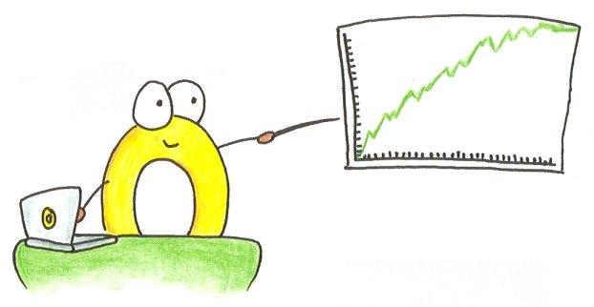
Thực hiện

Slide 8

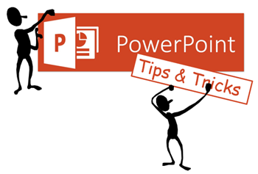
Chuẩn bị
- Nội dung, Hình ảnh
- Công cụ
Sơ đồ
PowerPoint

Slide 9
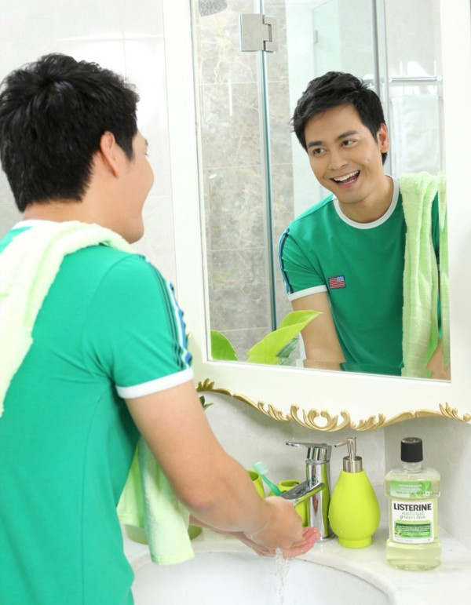
Luyện tập

Slide 10

Phong thái
Tự tin

Slide 11
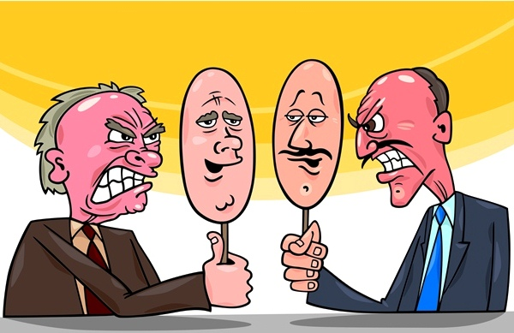
Kiểm soát cảm xúc, thái độ

Slide 12

Thời gian: phù hợp

Slide 13

Yếu tố hiệu quả
Mục đích
Truyền đạt
Yếu tố phi ngôn ngữ
So sánh, liên hệ

Slide 14
Mục đích
When
Where
Purpose
Who
?
How
What

Slide 15
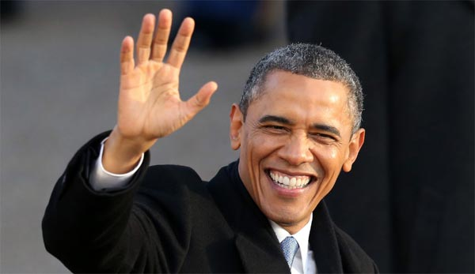


- Đặt mình vào vị trí người nghe
“CHẤT”
- Tác động tâm lí

Slide 16
Truyền đạt
Hàm súc
Cô đọng
Mạnh từ bên trong

Slide 17

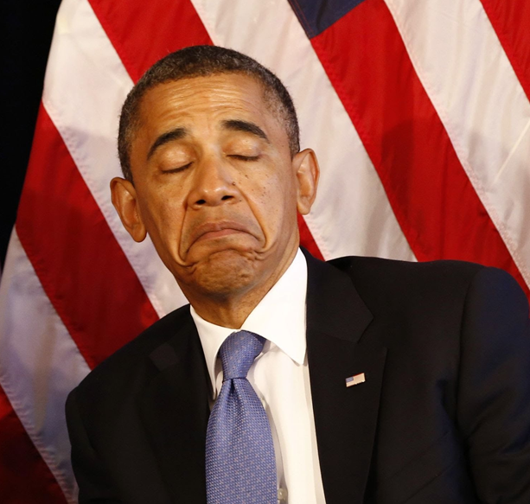
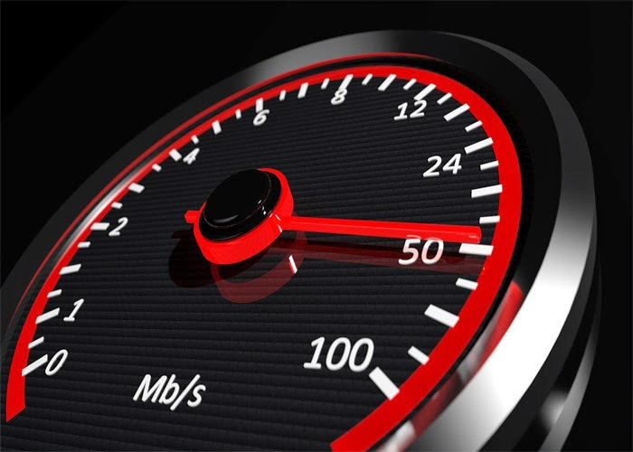

Yếu tố phi ngôn ngữ
- Ví dụ minh họa
- Ngôn ngữ cơ thể
- Giọng nói
- Hình ảnh, video
Tốc độ
Điểm dừng
Nhấn mạnh
Phân nhịp

Slide 18

So sánh, liên hệ

Slide 19
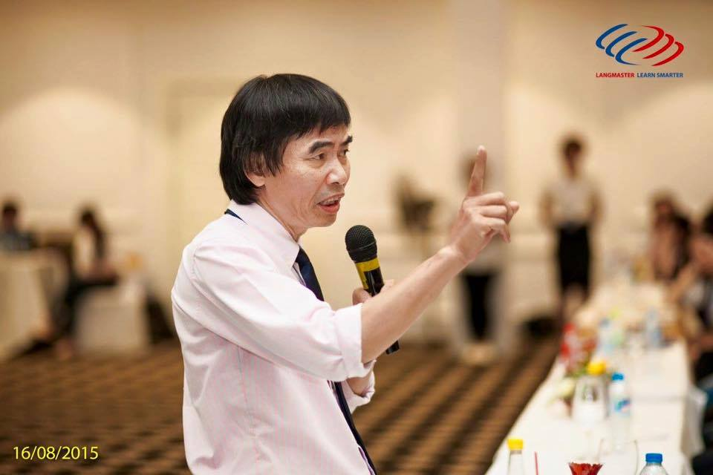
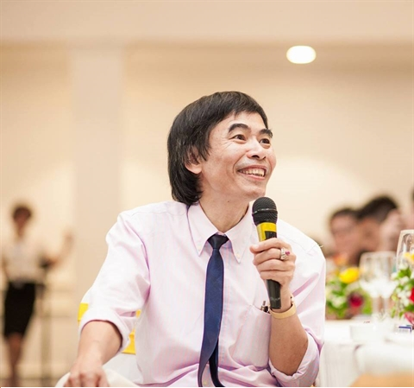
F :Diễn giả
TS. Lê Thẩm Dương

Slide 20
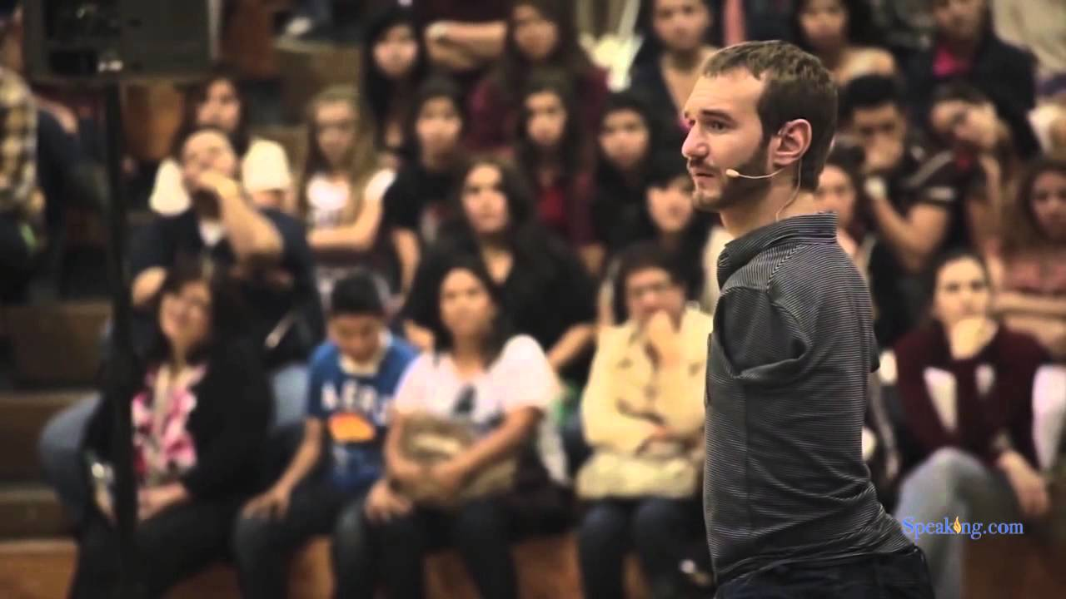
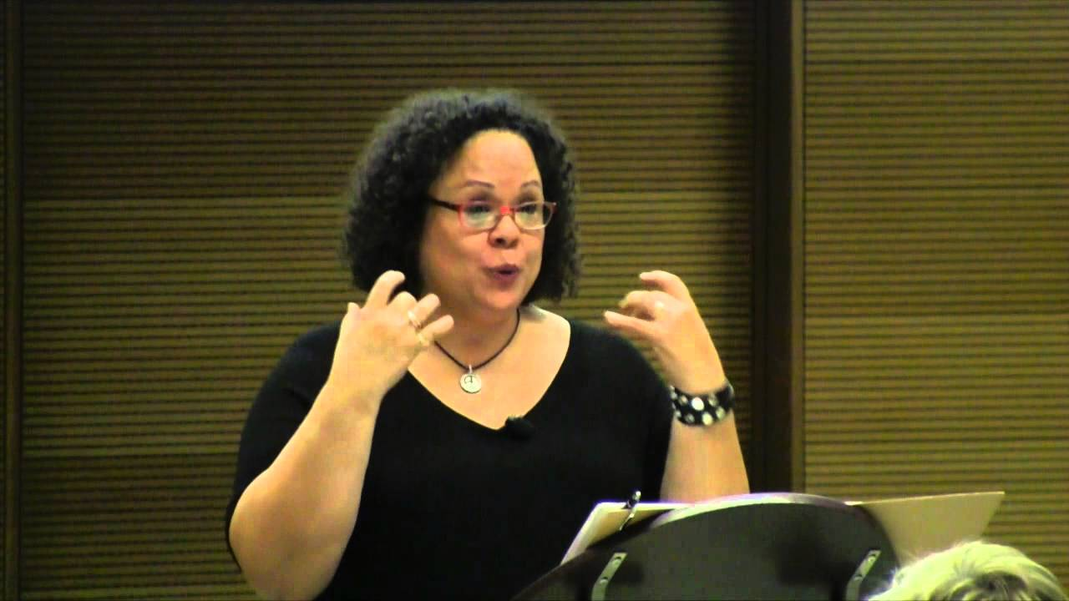
Julie Lythcott Haims
Nick Vujicic

Slide 21
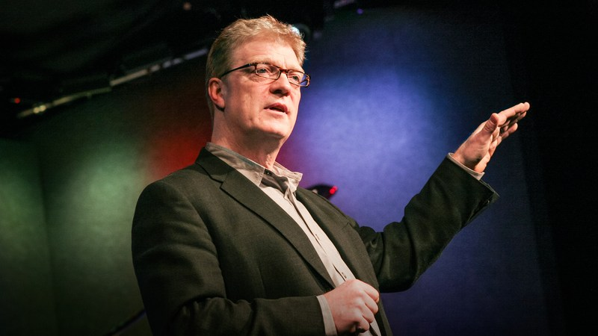
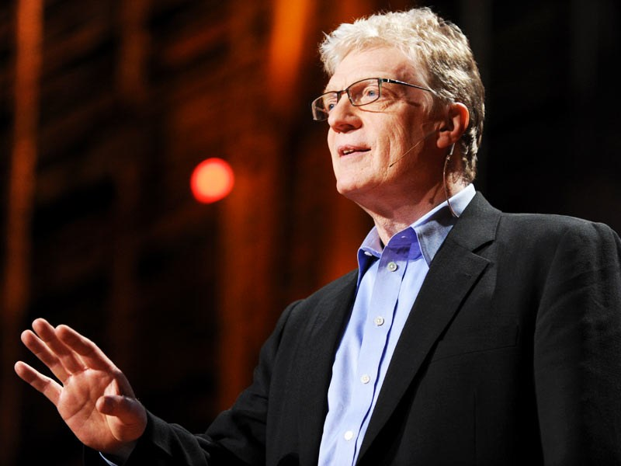
Huyền thoại Ken Robinson

Slide 22
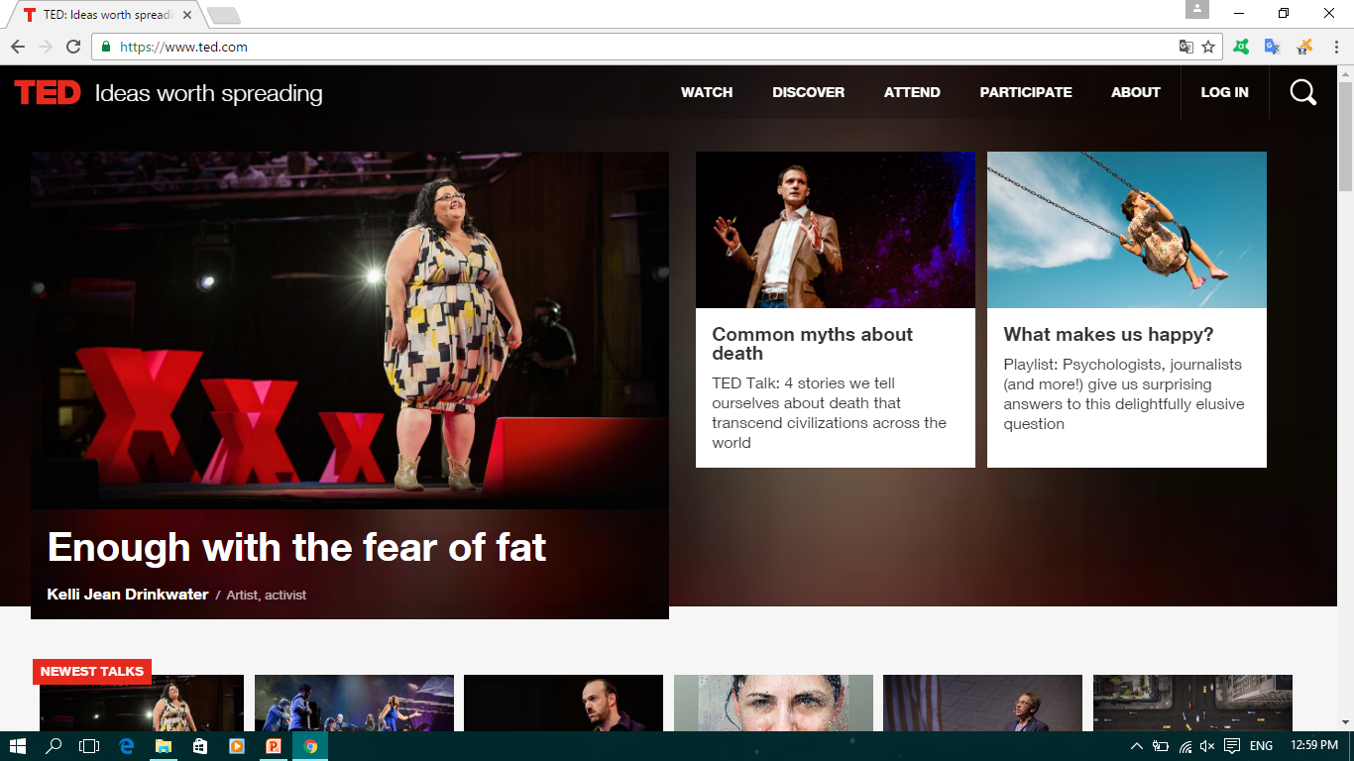
Trang web
TEDtalk

Slide 23


